Slide 1
BIENVENUE Auditer des données extra-financières

Slide 2
Rappel - CSRD
Afin d’orienter les investissements vers les acteurs économiques les plus responsables, l’Union européenne souhaite approfondir et harmoniser les pratiques de reporting ESG, à travers la Corporate Sustainability Reporting Directive (CSRD).
Elle imposera aux entreprises européennes (50 000 entreprises concernées et 5 600 en France)) de publier des informations plus détaillées en matière de durabilité à compter des exercices ouverts au 1er janvier 2024.
Les objectifs de la CSRD :
Construire un cadre structurant et exigeant pour le reporting de durabilité de tous les pays de l’UE;
Permettre une meilleure comparaison entre les entreprises.
4 domaines de reporting :
Gouvernance
Stratégie – modèle d’affaires
Impacts, risques et opportunités de durabilité
Objectifs et mesure (KPI)

Slide 3
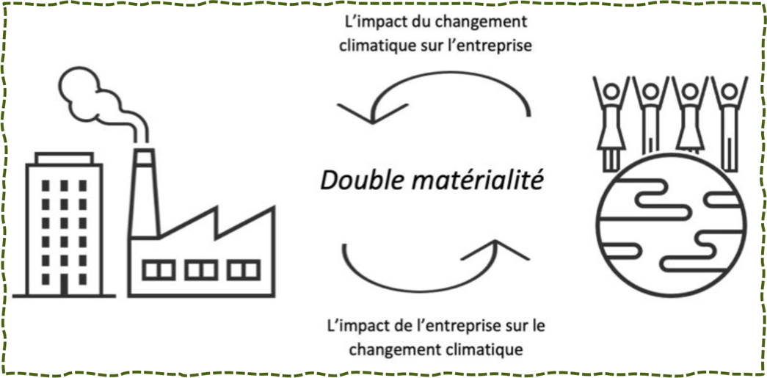
Par rapport à la DPEF
Trois sujets non sectoriels : Environnement, Social, Gouvernance, eux-mêmes déclinés en enjeux et sous-enjeux :
La CSRD Intègre le concept de double matérialité avec une emphase sur le climat et la nécessité de produire un BEGES sur les 3 scopes;
La CSRD implique d’être plus exhaustif et plus précis (1144 informations qualitatives et quantitatives);
Information doivent figurer dans le rapport de gestion et reporting via une matrice digitale standard;
Nécessité de justifier la mise de côté de certains enjeux en particulier climatiques.

Slide 4
Pourquoi faire auditer ses données extra-financières ?
La CSRD va concerner directement 6 500 entreprises en France.
Elle embarque l’écosystème de ces sociétés, dont les fournisseurs disposant d’un CAC.
Selon le magazine DAF MAG :
• 2/3 des PME et ETI considèrent l’ESG comme une opportunité de croissance ;
• 50% d’entre elles ont déjà engagé une démarche de reporting extra-financier.
Les risques environnementaux constituent une menace business pour plus de 30% d'ETI et PME de croissance.
3 710 d'entre elles ont une exposition très élevée à au moins un des risques environnementaux.
Selon Inbonis, 53% des entreprises avec une bonne gestion des risques ESG ont une notation de crédit BB ou supérieure contre seulement 18% quand leur gestion des risques ESG est jugée insuffisante.
Sur les 500 PME et ETI notées par Inbonis, seules les entreprises avec une bonne gestion des risques ESG arrivent à être notées BBB.

Slide 5
Pourquoi faire auditer ses données extra-financières ?
Crédibiliser l’information et la communication extra-financières de l’entreprise et valider le respect du cadre légal.
Au travers de ses diligences au niveau corporate et au niveau des sites audités, la vérification va contribuer à l’amélioration des systèmes de management de l’entreprise.
La vérification challenge le reporting de l’entreprise. Elle contribue à :
Impliquer les équipes de reporting,
Fiabiliser les procédures de reporting,
Améliorer le référentiel d’indicateurs et le processus de collecte.
Ainsi, avec la vérification, le reporting extra-financier s’inscrit dans un processus d’amélioration continue et devrait contribuer ainsi à renforcer la mise en œuvre de la RSE, levier de performance.
Il y aura ceux qui subissent la législation et ceux qui l’auront anticipée.

Slide 6
Pourquoi faire auditer ses données extra-financières ?
Eviter le greenwashing et ses conséquences pour l’entreprise :
Risque d’image;
Risque juridique et financier.
Accusé de pratiques commerciales trompeuses « utilisation abusive du terme « neutralité carbone » et promotion des vertus écologiques du gaz et des agrocarburants
Le greenwashing (ou « éco-blanchiment », « verdissage » en français) est une méthode de marketing consistant à communiquer auprès du public en utilisant l’argument écologique de manière trompeuse pour améliorer son image. Les informations transmises sont ainsi une présentation déformée des faits et de la réalité. Cela peut aussi bien passer par le fond que par la forme.
Il s’agit d’un délit. Aux sanctions existantes, la Loi Climat ajoute que l’amende peut être comprise entre 300 000€ et un montant représentant 80% des dépenses engagées pour la réalisation de la pratique commerciale trompeuse relative à l’environnement, contre 50% pour les autres pratiques délictueuses.

Slide 7
Pourquoi intégrer l’audit des données extra-financières dans son offre ?
Capter de nouveaux clients soumis ou pas aux nouvelles obligations réglementaires en matière de déclarations d’informations extra-financières;
Retenir des clients qui rentrent dans la cadre la CSRD (risque de non renouvellement des mandats);
Améliorer sa marque employeur dans une contexte d’exigences en matières environnementale et sociale des nouveaux talents (les milléniales représentaient 50 % de la population mondiale en 2020).
Une opportunité en terme de business !

Slide 8
Qui peut auditer ?
Les commissaires aux comptes, qui se conforment à des normes et contraintes professionnelles strictes, y compris un code de déontologie et une obligation de rendre compte à un régulateur sont dispensés de l'accréditation COFRAC comme le Garde des Sceaux l'a confirmé publiquement lors des Assises de la profession en décembre 2022.
Actuellement, sur les 36 OTI accrédités, 8 seulement sont des sociétés non CAC.
Les Prestataires de Services d’Assurance Indépendants (PSAI), yc les experts-comptables membres de Filiance :
Seront soumis au secret professionnel et à l'obligation de révélation des faits délictueux ;
Devront déclarer les signataires personnes physiques (ingénieur, technicien, etc.) qui engageront leur propre responsabilité, indépendamment de la responsabilité de la personne morale ;
Seront assujettis aux même règles déontologiques que celles des CAC ;
Devront obtenir l’accréditation COFRAC (norme ISO 17029) - Vérification des conditions d'accréditation, tous les 15 mois.

Slide 9
Régulation
Supervision de cette nouvelle mission des CAC assurée par le H3C, qui sera renommé la H2A (Haute Autorité de l’Audit)
Intégration de compétences en matière de durabilité et de transformation écologique au collège
Augmentation des ressources qui se consacreront à cette nouvelle mission de contrôle des diligences des vérificateurs
Modification des processus de normalisation, avec deux commissions distinctes : l'une pour la normalisation des textes de l'audit financier, et une autre pour la normalisation en matière de durabilité

Slide 10
Régulation
Le H2A comptera deux instances distinctes, avec un collège réduit à 12 personnes, contre 14 actuellement, et une commission des sanctions, complètement indépendante, avec 5 autres membres nommés par décret.
Une nomination du CAC selon les mêmes modalités que la mission de certification des comptes (par AG, pour un mandat de 6 ans, avec une ouverture proposée par le DACS pour des modalités de transition).
Il a été élaboré en collaboration avec la CNCC et Filiance un avis technique qui permettra d'accompagner ces professionnels lors de leurs premières années d'exercice et surtout de comprendre le niveau de détail des travaux attendus.

Slide 11
Prérequis pour les CAC
Se former à la RSE au-delà des aspects techniques (évaluation des compétences, formation certifiante…)
Recruter des profils à double-compétences
Recourir à des experts RSE (consultants climat, etc.)
Effectuer une veille réglementaire sur la RSE
Intégrer une démarche RSE dans son cabinet
S’outiller, s’entrainer avec ses Pairs
Mettre en pratique et valoriser son positionnement durabilité

Slide 12
Process global
Lancement de la mission
Prise de connaissance de la société (organisation, activités, modèle d’affaires, risques et politiques RSE, RH…) et l’organisation du reporting (indicateurs suivis, procédures, contrôles…)
Analyse de risque
Pré-engagement
Détermination des modalités d’intervention (nature et périmètre des travaux, planification…)
Engagement (lettre de mission)
2. Revue de la conformité
Vérification de la présentation et de la cohérence des éléments
Prise de connaissance de la méthodologie de mise à jour du modèle d’affaires et identification des principaux risques
Revue de la présence des thématiques obligatoires

Slide 13
Process global
3. Revue de sincérité
• Evaluation de la qualité des principales informations de la déclaration extra financière par des tests de détail, revue analytique des données, entretiens et revue documentaire
• Revue des procédures de collecte des informations et du référentiel
• Revue du périmètre de publication
• Suivi des ajustements
4. Revue de la vérification
• Relecture et examen des résultats
5. Décision
• Emission du rapport de vérification (signature de l’avis motivé)
• Synthèse des constats et conclusions

Slide 14
Les premiers pas
Les professionnels qui devront certifier des informations de durabilité auront à jouer un rôle d'accompagnement plus que de contrôle.
Certaines entreprises devront nécessairement modifier leur approche, notamment en encourageant davantage la collaboration entre les équipes de la direction financière et les directions ESG.
L'objectif de la CSRD est d'imposer aux entreprises la production d'une information comparable et vérifiable (rôle de conseil de l’auditeur).
Lors des premières années d'application de la directive, les auditeurs feront donc plutôt des observations pour entraîner des changements de comportement.

Slide 15
Avis technique de l’H2A
Objectif de l’avis :
Fournir des lignes directrices aux professionnels en attendant l'adoption de la norme;
Rassurer le marché, expliquer clairement ce qui est attendu par le régulateur.
Avis basé sur :
Les règles ambitieuses de l’UE;
La prise en compte des travaux de l’IAASB , dans l’objectif d’une harmonisation des pratiques européennes et internationales, tout en veillant à ne pas s’écarter des objectifs européens.
Mission d’assurance limitée, mais renforcement probable vers une assurance raisonnable.

Slide 16
Attentes vis-à-vis du certificateur
vérifier que les informations en matière de durabilité :
Répondent aux critères de pertinence, représentation fidèle, comparabilité, vérifiabilité et compréhensibilité;
Permettent de comprendre la façon dont l’entreprise prend en compte, de façon prospective les questions de durabilité dans l’évolution de son modèle et de sa stratégie.
Ce qui est attendu du vérificateur c’est qu’il mette en œuvre des travaux permettant de conclure qu’il n’a pas identifié d’inexactitudes dans les informations d’une importance telle qu’elles remettent en cause :
la conformité de ces informations avec la directive CSRD, y compris avec les normes ESRS,
et/ou la conformité du processus pour déterminer les informations à publier selon ces normes,
et/ou la conformité avec l’exigence de balisage des informations,
et/ou le respect des exigences de publication des informations prévues par le référentiel taxonomie.

Slide 17
Recours à des experts ou aux travaux d’un tiers
La RSE fait appel à de nombreuses expertises : climat, énergie, biodiversité, anti-corruption….et le vérificateur peut devoir avoir recours à des experts ou les travaux d’un tiers.
Son rôle sera de :
Vérifier, outre son indépendance vis-à-vis de l’entreprise pour laquelle le vérificateur réalise la mission, sa compétence professionnelle et sa réputation;
Evaluer le caractère suffisant et approprié des travaux effectués par l’expert et des conclusions que l’expert en a tirées;
Définir la nature et l’étendue des travaux qu’il souhaite lui confier étant précisé que ces travaux doivent être circonscrits.

Slide 18
Parties prenantes et matérialité
Le vérificateur vérifie que l’entreprise a défini et mis en œuvre un processus qui lui permette d’identifier ses impacts et qui comprend :
l’identification des parties prenantes (PP directes et principaux utilisateurs d’informations financières + société civile, syndicats, ONG, analystes, universités…)
la définition de la matérialité d’impact et de la matérialité financière.
Le vérificateur apprécie la démarche de détermination de la matérialité financière (une question de durabilité est importante si elle déclenche ou si l’on peut raisonnablement s’attendre à ce qu’elle déclenche des effets financiers importants sur l'entreprise).
Le vérificateur apprécie la démarche retenue par l’entreprise pour déterminer la matérialité d’impact pour chacune des questions de durabilité couvertes par les ESRS thématiques.

Slide 19
Risques et opportunités
Le vérificateur vérifie l’évaluation, par l’entreprise, des impacts, risques et opportunités liés aux questions de durabilité et notamment :
La nature des risques par thématique (climat, social, dépendances, etc.),
la détermination, par cette dernière, de la probabilité d'occurrence de ces risques et opportunités,
de l'ampleur potentielle de leurs effets financiers à court, moyen en long terme et des seuils retenus pour déterminer ces effets.
D'après l'étude Deloitte sur la gestion des risques des tiers, 41% des entreprises pensent ne pas avoir l'organisation adéquate pour faire face aux risques RSE.

Slide 20
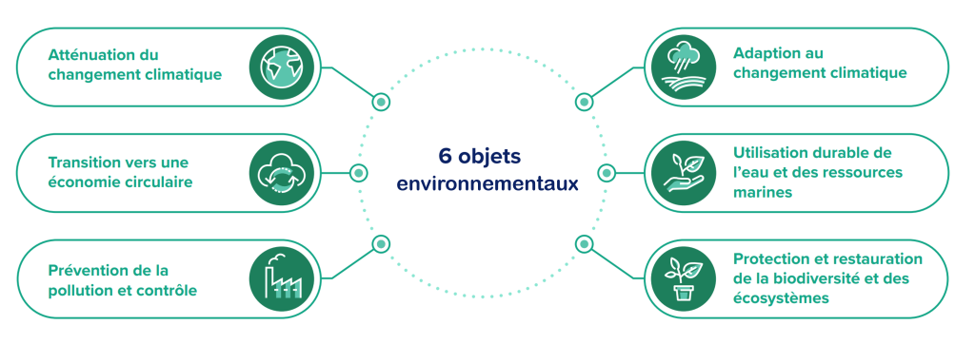
Réglement taxonomie
Toute entreprise tenue de publier un rapport de durabilité publie des informations sur la manière et la mesure dans laquelle ses activités sont associées à des activités économiques durables sur le plan environnemental au regard des six objectifs environnementaux retenus par la Commission européenne.
La production de ces informations implique que l’entreprise détermine ses activités économiques durables et ses activités éligibles c’est-à-dire celles qui entrent dans le champ des activités définies comme étant susceptibles d’apporter une contribution substantielle à chaque objectif environnemental ;
le caractère aligné de ces activités économiques.

Slide 21
Les sanctions
DPEF : pas de réelle sanction mais un risque d’image
CSRD :
« Les mesures prévues doivent être “effectives, proportionnées et dissuasives ».
Formes :
Déclaration publique indiquant la nature de l'infraction et la personne mise en cause ;
Sanctions pécuniaires proportionnelles aux profits perçus grâce à l'infraction et à la solidité financière de l'entreprise;
Emission d'une ordonnance de cessation liée au domaine de l'infraction.
Les sanctions seront définies par chaque État membre de même que les pénalités minimales.

Slide 22
Offre RSE pour les CAC
Audit réglementaire de données extra-financières (CSRD et sociétés à mission)
Validation du rapport sur les émissions de carbone
Audit de fournisseurs
Attestation de conformité et/ou de la sincérité d’une donnée extra-financière ou d’un processus – vérifier respect du référentiel pour un client, un investisseur, un banquier…
Audit de l’exécution des objectifs sociaux et environnementaux que la société se donne pour mission de poursuivre
Audit des obligations vertes (Green Bonds) et sociales (Social Bonds)
Audits volontaires : Diagnostic de maturité RSE, labels, ECOVADIS

Slide 23
Offre RSE : cibler son marché
Cartographier les entreprises susceptibles d’être concernées :
• Celles qui sont soumises à des obligations règlementaires ou vont l’être,
• Celles qui ont déjà une politique RSE affichée,
• Celles qui ont une activité à risques climatiques (activités manufacturières) et/ou sociaux.
Fixer un rendez-vous préliminaire de deux heures pour entamer un dialogue ESG
Conduire le dialogue à partir d’un questionnaire d’intérêt ESG

Slide 24
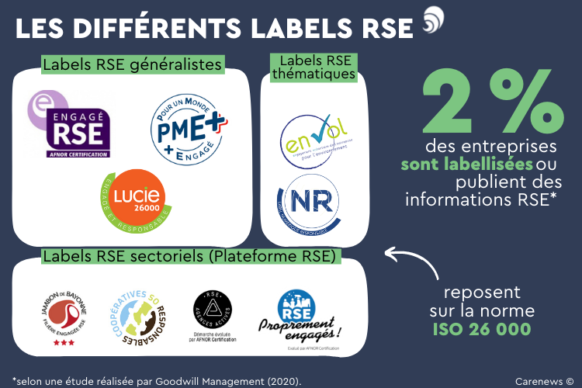
Audit volontaire - Labels, agences de notations
Il existe une quarantaine de labels en France…
Les entreprises labellisées sont soumises à des audits de suivi tous les 12 à 18 mois (AFNOR, Veritas, RSEVal, Ecocert…)
La plupart des entreprises se font auditer à blanc avant passage du certificateur
Evaluation EcoVadis de la RSE, via une plateforme SaaS globale.
Audits hors label pour crédibiliser démarche RSE

Slide 25
Audit volontaire – diagnostic RSE
Adapté à l’organisation, le diagnostic permet d’identifier les points forts et les leviers pour améliorer l’impact. Il permet également un suivi annuel des progrès en matière de RSE.
Le diagnostic RSE permet à une entreprise de se situer sur les 7 grandes thématiques de la norme :
1. La gouvernance ;
2. Les droits humains ;
3. Les relations et conditions de travail ;
4. L’environnement ;
5. Les bonnes pratiques des affaires ;
6. Les questions relatives aux consommateurs ;
7. Et l’engagement sociétal.
Profondeur et granularité variables en fonction des objectifs poursuivis
Comment :
Outils en ligne
Entretiens qualitatifs
Revue de documents et procédures

Slide 26
Diagnostic de maturité RSE
Stratégie, risques et opportunités
Qu’est-ce que l’ESG/RSE/Durabilité évoque pour vous, et pensez-vous que votre entreprise soit concernée par ces sujets ?
Quels sont vos sujets à risque (réputationnels, marque employeur, règlementaires, organisationnels, environnementaux, etc.) ?
A quel point votre activité peut être impacté par les règlementations environnementales actuelles et à venir ?
Votre cadre stratégique et vos valeurs sont-ils communiqué ET assimilés par vos collaborateurs ?
Avez-vous des enjeux de rétention de talents, QVT, gestion de risques psychosociaux… ?
Avez-vous identifié (cartographié) les risques ESG de votre entreprise ?

Slide 27
Diagnostic de maturité RSE
Questions environnementales
Connaissez-vous et appliquez-vous les règlementations environnementales auxquelles votre entreprise est soumise ?
Selon vous, quels sont les enjeux environnementaux qui concernent votre entreprise (gestion et valorisation des déchets, l’énergie, d’eau, CO2, biodiversité…) ?
Avez-vous prévu de comptabiliser, de suivre et de fixer des objectifs de réductions de vos consommations d’énergie, d’eau, de CO2… ?

Slide 28
Diagnostic de maturité RSE
Questions sociales
Arrivez-vous facilement à recruter les talents dont vous avez besoin ?
Quelles solutions avez-vous mises en place pour partager la valeur avec les collaborateurs (prime d’intéressement, de participation, actionnariat salariés…) ?
Pouvez-vous justifier vos bonnes pratiques sur les sujets suivants : santé et sécurité au travail, dialogue social, mixité, prévention des risques psychosociaux, lutte contre le harcèlement… ?

Slide 29
Diagnostic de maturité RSE
Questions marchés
Rencontrez-vous des difficultés d’accès au crédit ?
Avez-vous des lignes de financement importantes qui arrivent à échéance dans les prochaines années et si oui, avez-vous entamé les discussions sur leurs conditions de renouvellement avec vos financeurs ?
Avez-vous subi des départs de collaborateurs, ou manqué des opportunités de recrutement au profit de vos concurrents ?
Avez-vous réalisé un benchmark de vos reportings (comptes, rapport de gestion…) avec vos concurrents ?

Slide 30
Merci de votre attention !
QUESTIONS ?

